Slide 1

In the name of ALLAH

Slide 2
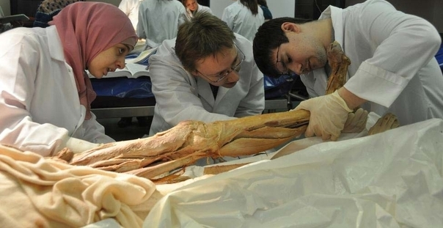
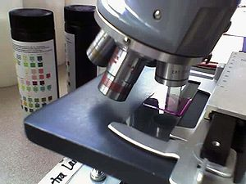
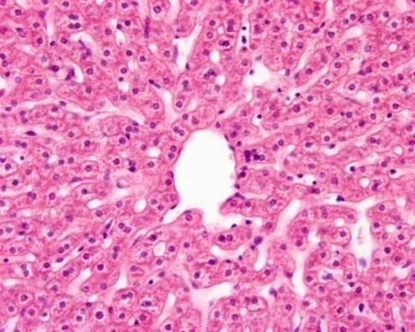

Slide 3
Systemic Anatomy
آناتومی دستگاهی توصیفی
اندرونه شناسی (احشا )
دستگاه گردش خون
دستگاه تنفس
دستگاه گوارش
دستگاه ادراری – تناسلی
دستگاه عصبی
غدد
اندام های حسی (چشم و گوش )
دستگاه حرکتی
استخوان
مفصل
عضله ( ماهیچه)

Slide 4

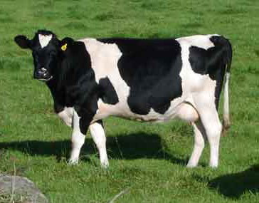


Slide 5



Slide 6
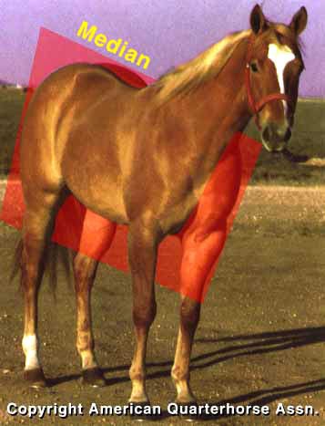

Slide 7
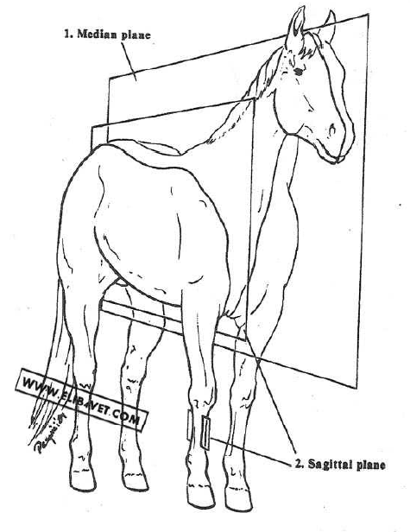

Slide 8
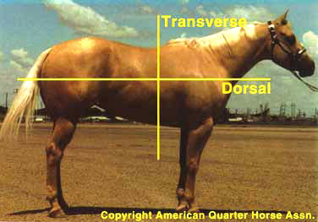

Slide 9
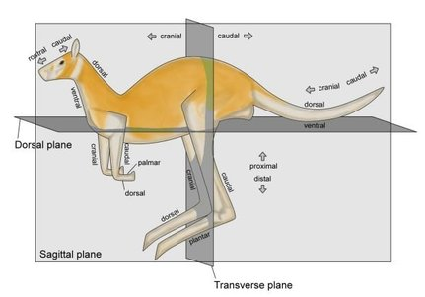

Slide 10
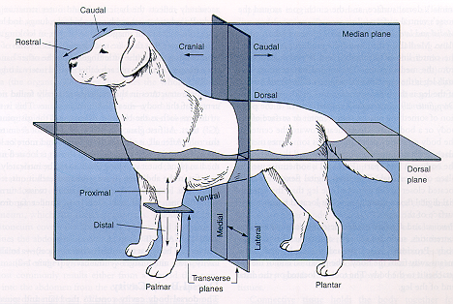
Directional Terms
اصطلاحات هدایت کننده
ventral

Slide 11
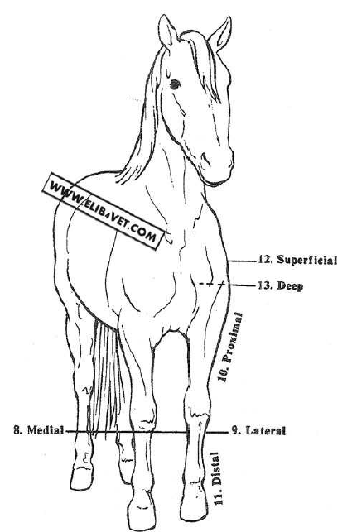

Slide 12
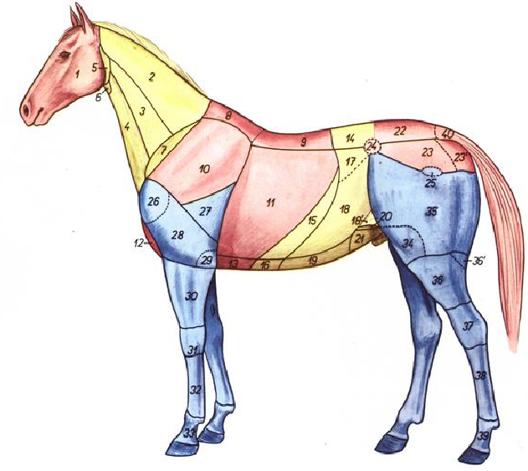
ناحیه شناسی : سرو گردن ، تنه ، اندام های حرکتی

Slide 13
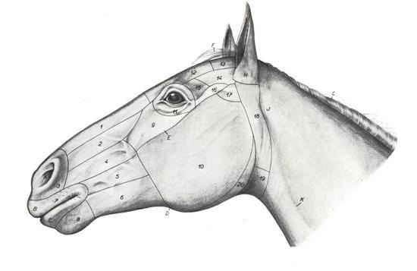

Slide 14
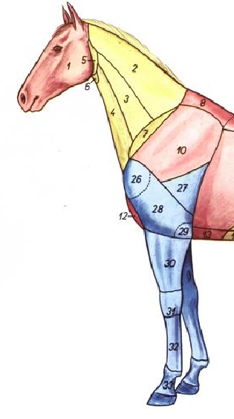

Slide 15
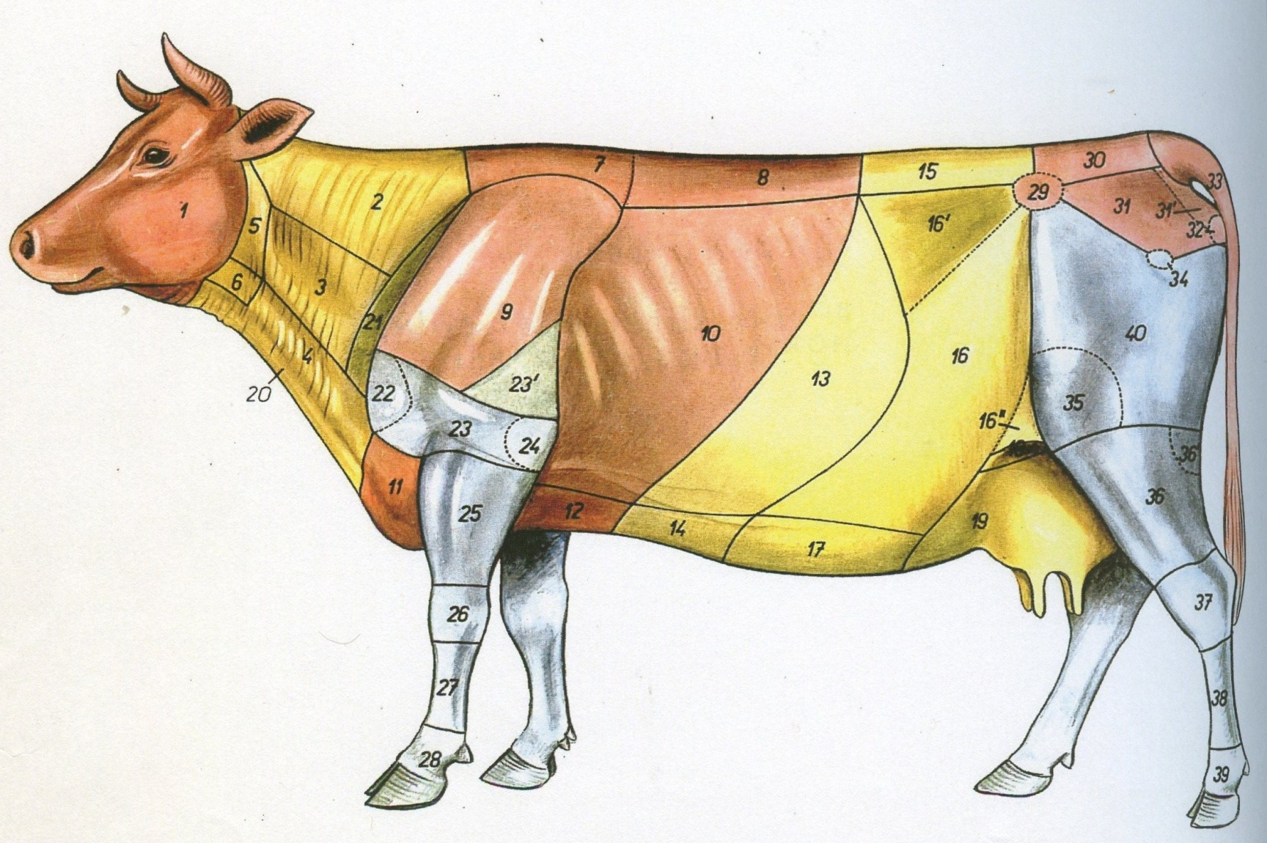

Slide 16
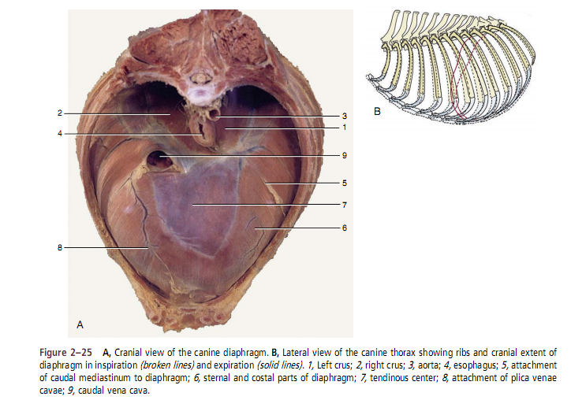

Slide 18
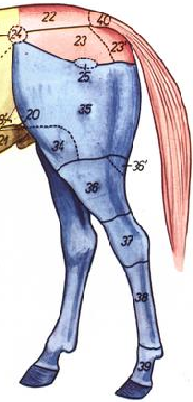

Slide 19

THANKS FOR YOUR ATTENTION

